Slide 1
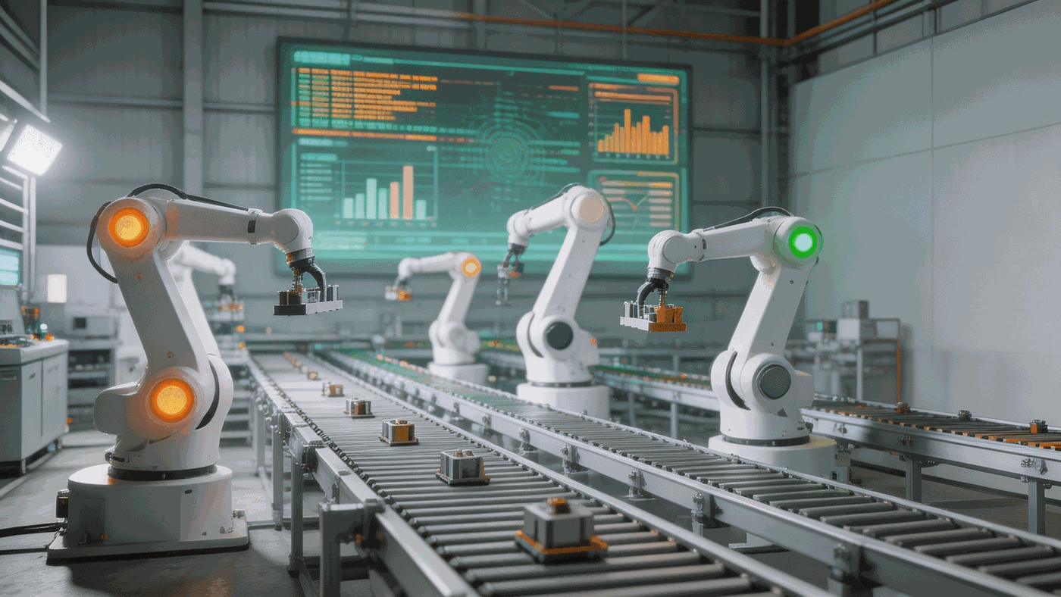
扬州中瑞酒店职业学院
机电一体化专业
智能制造实训基地
校企共建实施方案
汇报单位：江苏优埃唯智能科技有限公司
汇报时间：2026年6月
Notes:
大家好，今天我将向各位汇报《机电一体化专业智能制造实训基地校企共建实施方案》。本方案旨在通过与行业领先企业的深度合作，共同打造一个集教学、实训、竞赛、考证、就业、社会服务于一体的现代化智能制造实训基地，为区域产业升级提供坚实的人才支撑。

Slide 2

目录 CONTENTS
01
02
03
04
项目概览与核心价值
项目背景与建设必要性
合作企业概况
总体建设思路与实施规划
打造区域领先的智能制造人才培养高地，确立项目的战略定位与长远发展意义。
响应国家战略驱动与产业升级需求，深度分析行业人才缺口与产教融合发展机遇。
深耕产教融合的专家力量，夯实深度合作基础。
遵循四阶段递进实施策略，以五项核心原则为指引，科学制定项目落地执行路径。
05
06
07
核心举措：课程、合作与师资
项目实施保障与预算
预期建设成果与效益分析
构建“岗课赛证”融通的现代化人才培养体系，深度整合优质教学资源，全面深化校企协同育人新模式。
建立六大专项保障机制确保项目稳步推进，采用多元化资金筹措模式，最大化优化资源配置与使用效率。
实现院校、企业、学生与行业四方受益的良性生态，通过多维度量化指标展现项目共赢发展的综合效益。
Notes:
本次汇报将分为七个部分。首先，我将介绍项目的整体概览与核心价值；其次，阐述项目建设的时代背景与必要性；接着，介绍合作双方的概况与基础；然后，详细说明项目的总体建设思路与实施规划；第五部分将聚焦于课程、合作与师资三大核心举措；第六部分是项目的保障措施与预算；最后，展示项目的预期成果与效益分析。

Slide 3

01
项目概览与核心价值
Notes:
首先，我们来看第一部分：项目概览与核心价值。本项目旨在通过校企深度合作，打造一个区域领先的智能制造人才培养高地。

Slide 4
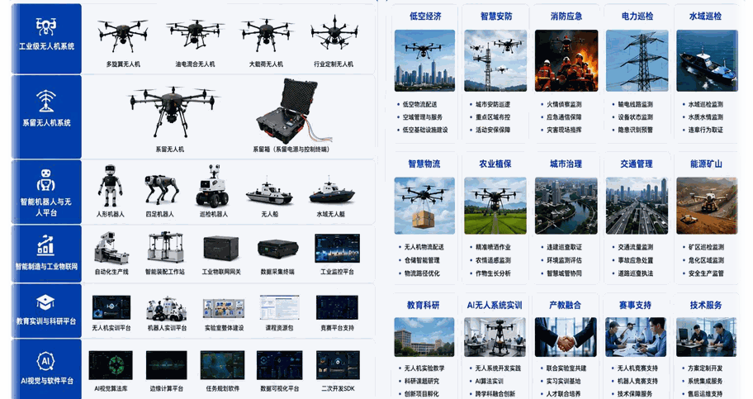




打造区域领先的智能制造人才培养高地
本项目通过与行业领先企业优埃唯（UAV）深度合作，共建集“教学、实训、竞赛、考证、就业、社会服务”六位一体的现代化智能制造实训基地，打破传统人才培养边界，构建产教融合新范式，为区域产业升级输送高质量技术技能人才。
战略深度对接
核心专业聚焦
紧密围绕“中国制造2025”与“新质生产力”发展战略，锚定高端装备制造产业方向，将国家宏观战略精准转化为人才培养的具体实践路径。
深耕机电一体化核心专业领域，直面职业教育与产业实际需求脱节的痛点，重构课程体系与教学内容，让专业建设与行业技术迭代同频共振。
精英人才塑造
硬核产业支撑
携手优埃唯（UAV）将前沿技术转化为教学资源，把企业真实产线搬进实训课堂，实现“教学即生产、实训即实战”，构建区域智能制造人才培养的核心竞争力与示范标杆。
坚持理论与实践并重，着力培养既具备扎实专业基础，又拥有卓越动手能力与创新思维的复合型技术技能人才，满足企业对高水平工匠的迫切需求。
为区域高端装备制造业的智能化、数字化转型升级提供源源不断的智力支持与人才保障，以人才链赋能产业链，推动区域智能制造产业高质量发展。
Notes:
我们的愿景非常明确：就是要打造一个区域领先的智能制造人才培养高地。通过与优埃唯公司的合作，我们将建设一个集教学、实训、竞赛、考证、就业和社会服务于一体的综合性实训基地。这不仅是响应国家战略，更是为了培养出真正符合产业需求的高素质人才，为区域经济发展贡献力量。

Slide 5
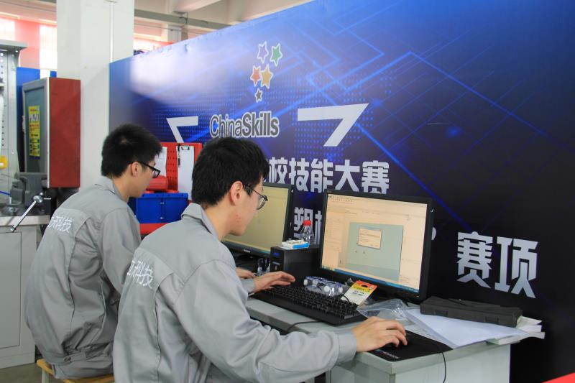
构建“岗课赛证”融通的一体化人才培养体系
项目以构建与产业发展同频共振的人才培养新生态为核心，打破教育与产业的壁垒。通过深度融合岗位需求、课程内容、竞赛标准与职业资格，最终实现“学完即能考、考过即能上岗”的高效能培养闭环，让人才供给精准适配区域产业升级与行业发展的实际需求。
岗课融通 · 岗位导向
课赛融通 · 竞技育人
课证融通 · 书证衔接
将企业真实岗位的核心能力要求与工作流程融入专业课程体系，重构教学内容与实践环节。让学生在校所学直接对标职场岗位标准，从源头解决学校教育与企业用人需求脱节的问题。
引入全国职业院校技能大赛的高标准技术规范与考核模式，以赛促教、以赛促学。通过高强度的实训模拟与竞技比拼，全面提升学生的实操能力与临场应变能力，培养适应产业一线的技术能手。
把职业技能等级证书的考核大纲与认证内容有机嵌入日常课程考核体系，实现“一课双证”。学生在完成学业的同时即可获取行业认可的职业资格，为毕业生高质量就业提供强有力的资质背书。
三年建设愿景：打造区域职业教育创新标杆
通过三年系统性建设，我们将打造一个设备配置先进、师资结构雄厚、教学模式创新的现代化实训中心。这不仅是提升学校核心竞争力的关键举措，更旨在树立区域内产教深度融合的新范式，为地方产业发展源源不断地输送既懂理论又精实操的高素质技术技能型人才，实现教育链与产业链的无缝对接。
Notes:
项目的核心目标是构建一个“岗课赛证”融通的人才培养体系。我们将企业岗位需求、专业课程、技能竞赛和职业证书深度融合，确保学生所学即所用，实现从学习到就业的无缝衔接。我们的目标是在三年内，将这个实训中心打造成学校的核心竞争力和区域的标杆。

Slide 6
项目亮点：四大创新驱动，确保项目成功
产教深度融合
校企协同共建
四阶段递进建设
多元化效益产出
教学工厂模式 · 做中学
四位一体 · 紧密共同体
科学路径 · 稳步升级
多方共赢 · 产教衔接
以企业真实应用场景为蓝本，引入真实工程项目，打破理论与实践壁垒，让学生在沉浸式工程环境中掌握核心技术与实操能力。
校企双方共定规划、共建资源、共管过程、共评成果，构建利益与责任深度绑定的合作机制，实现资源互补与人才共育的长效发展。
遵循从基础教学到数字工厂的演进逻辑，分阶段实施建设。层层递进夯实基础，确保项目建设节奏合理，每一步成果都可落地、可检验。
服务校内人才培养的同时向社会开放，开展员工培训与技能认定。打通教育链与产业链，创造教育价值与社会经济效益的双重回报。
全维度创新体系，构建产教融合新范式
这四大创新维度共同构成了项目的核心竞争力：以真实场景解决教学脱离实际的痛点，以协同机制保障资源高效投入，以科学路径把控建设质量，以多元产出放大项目社会价值。从人才培养到产业服务，从教学改革到技术落地，全方位打造可复制、可推广的现代化产教融合示范样板，为行业人才供给与产业升级提供强有力的支撑。
Notes:
为了确保项目成功，我们设计了四大创新亮点。首先是产教深度融合，让学生在真实的项目环境中学习。其次是校企协同共建，双方共同投入，共享成果。第三是采用四阶段递进的建设路径，科学规划，避免浪费。最后是实现多元化效益，不仅培养学生，还能服务社会，实现多方共赢。

Slide 7
02
项目背景与建设必要性
Notes:
接下来，我们进入第二部分，探讨项目建设的背景与必要性。这关乎我们为何要做这件事，以及这件事的紧迫性和重要性。

Slide 8
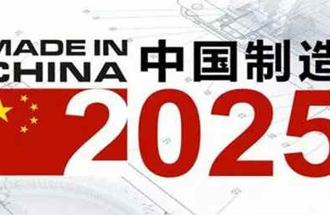



时代背景：国家战略与产业升级的双重驱动
随着“中国制造2025”战略的深入实施和“新质生产力”的加速发展，我国制造业正经历深刻的数字化、网络化、智能化变革。这不仅是技术的迭代，更是产业生态的重塑，为职业教育带来了全新的机遇与挑战。
人才需求爆发：复合型技术人才紧缺
职教必须转型：产教融合深化改革
智能制造产业升级催生了对掌握PLC控制、工业机器人、机器视觉及工业互联网等关键技术人才的巨大缺口。企业不再满足于单一技能劳动者，而是迫切需要能跨领域解决复杂问题的复合型技术人才，市场需求呈现爆发式增长态势。
作为技术技能人才的核心供给方，职业教育必须主动适应产业变革。从课程体系重构到实训设备更新，从校企合作模式创新到“双师型”教师队伍建设，深化产教融合、优化人才培养模式已成为不可逆转的发展方向，以精准对接制造业高质量发展的人才需求。
Notes:
我们正处在一个伟大的时代。“中国制造2025”和“新质生产力”两大战略，正推动着中国制造业向智能化高速迈进。这带来了巨大的人才缺口，尤其是掌握智能制造关键技术的复合型人才。作为职业教育者，我们必须主动求变，深化产教融合，才能跟上时代的步伐。

Slide 9
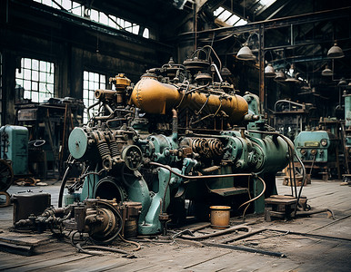
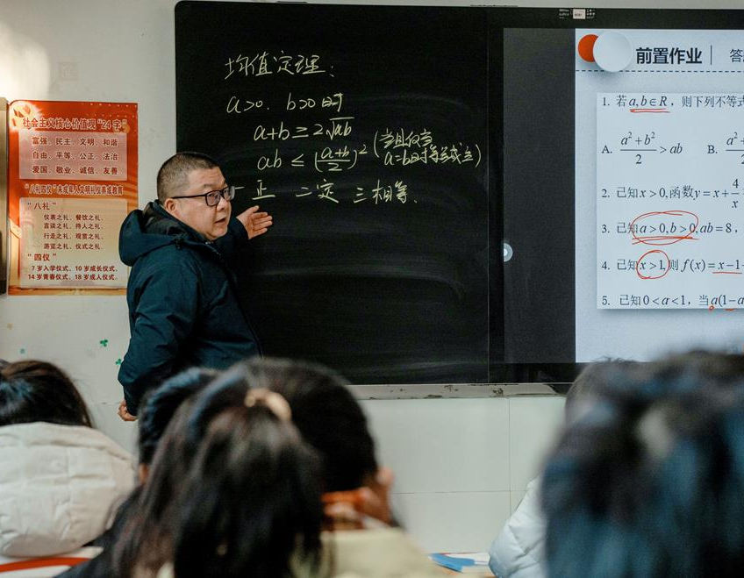
现实挑战：当前机电一体化专业面临的五大痛点
实训设备滞后
课程体系脱节
实践能力薄弱
现有设备多为传统单机，缺乏集成化、智能化的综合实训平台，无法复现现代产线的协同作业逻辑，训练效果大打折扣。
教学内容更新速度慢，与企业主流的工业软件、机器人控制等核心技术存在明显“时差”，导致人才知识结构与岗位需求不匹配。
学生缺少全流程的工程实践训练，难以将零散的理论知识串联应用，面对复杂机电故障诊断与系统优化时解决问题能力不足。
产业需求与人才培养的断层日益凸显
传统的单机实训设备与黑板式理论教学，已难以适配智能制造产业对复合型技术人才的新要求。学生在校园所学与企业真实生产场景脱节，导致毕业生进入工作岗位后需要较长的适应期，无法快速胜任复杂的机电一体化系统运维与开发工作。
平台支撑不足
教学场景单一
缺少高水平技能大赛备赛平台与“双高计划”标志性成果，专业建设缺乏行业认可的标杆案例，难以吸引优质资源投入，也无法有效检验教学改革成效。
教学仍停留在基础实验室阶段，缺少产业化、项目化的真实工程环境。学生无法沉浸式体验工业现场的复杂性，导致理论与实际生产场景严重割裂。
Notes:
然而，我们必须清醒地认识到当前面临的挑战。我们的机电一体化专业在实训设备、课程体系、学生实践能力、平台支撑和教学场景等五个方面，都与快速发展的产业需求存在明显差距。这些痛点严重制约了我们人才培养的质量，必须尽快解决。

Slide 10
03
合作企业概况
Notes:
要解决这些问题，离不开强大的合作伙伴。第三部分，我将介绍本次合作的双方——锐意进取的智能制造学院，以及产教融合的资深专家优埃唯公司。

Slide 11




优埃唯（UAV）——产教融合的资深专家
企业定位
专注于智能制造系统集成、工业自动化解决方案及产教融合服务的高新技术企业。深耕行业多年，以技术创新为核心驱动力，致力于为制造企业数字化转型与职业教育人才培养提供全方位的专业支撑。
核心业务
提供从智能制造产线集成、工业机器人工作站研发到工业互联网平台搭建的全链条服务。打通“技术研发-场景落地-人才适配”的产业闭环，服务覆盖汽车制造、电子精密加工等多个国家战略核心领域。
产教积淀
已与全国多所优质本科、高职院校建立深度产教融合合作，打造了可复制、可推广的校企协同育人模式。通过共建智能制造实训基地、联合开发核心课程体系、共同实施项目化教学等方式，沉淀了大量成功落地案例，是连接先进制造产业需求与高素质技术技能人才供给的关键桥梁。
硬件资源支持
软件案例赋能
双导师制教学
实习就业直通
提供与企业现场主流技术同步的智能制造实训设备，高度还原真实生产场景，让学生在校即可接触并操作一线工业级硬件设施，切实提升工程实操能力。
开放企业真实工程项目案例库与核心课程数字资源，将行业前沿的自动化控制、工业互联技术转化为教学内容，实现教学内容与产业实际应用的无缝对接。
派遣具备丰富实战经验的资深一线工程师担任兼职教师，与校内专任导师共同实施“双导师制”，把企业的工程思维、工艺标准与实战经验直接带入课堂教学。
为项目培养的优秀毕业生开通绿色实习与就业推荐通道，优先输送至合作的智能制造企业，实现人才培养成果与企业高端岗位需求的精准匹配，打通高质量就业最后一公里
Notes:
我们的合作伙伴——优埃唯（UEV）公司，是产教融合领域的资深专家。他们不仅在智能制造领域拥有强大的技术实力，更重要的是，他们拥有丰富的校企合作经验。他们能为我们提供从硬件、软件到人力、就业的全方位支持，是我们实现目标的理想伙伴。

Slide 12

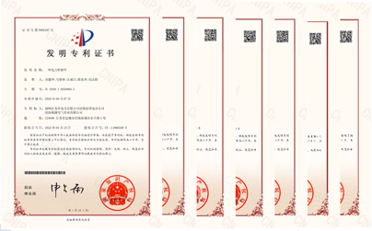
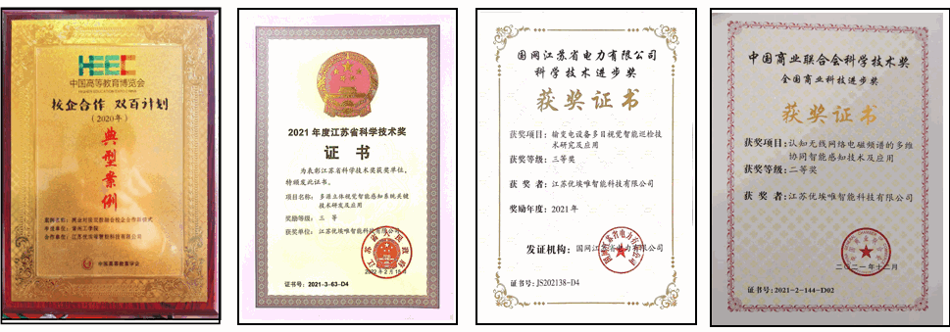

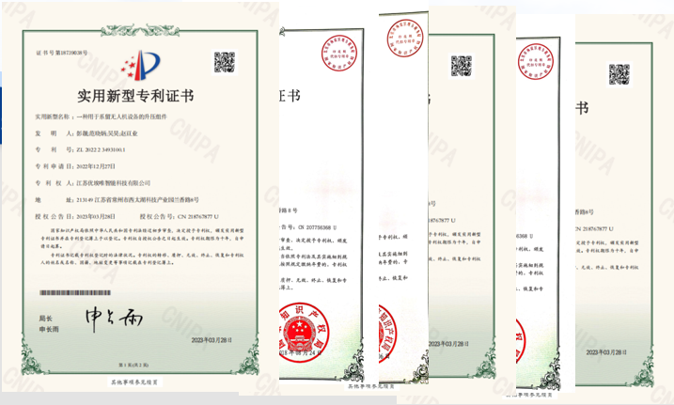
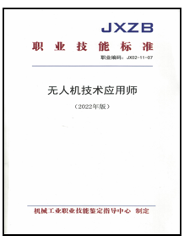
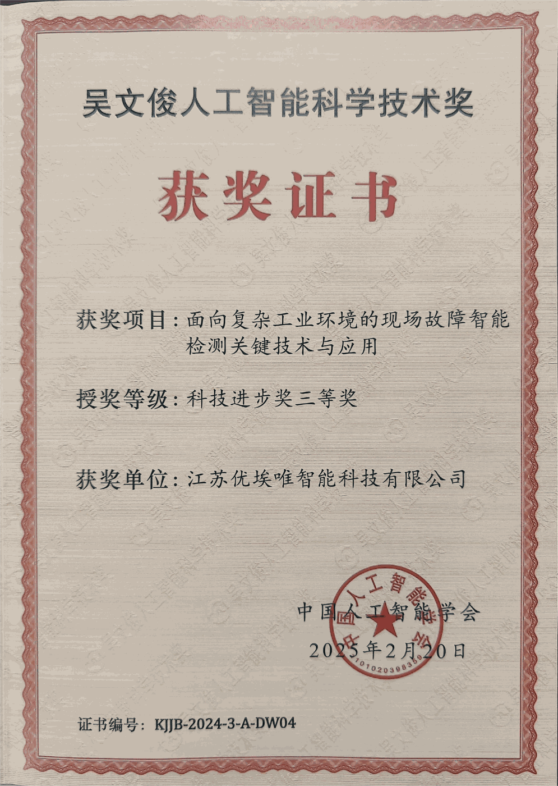
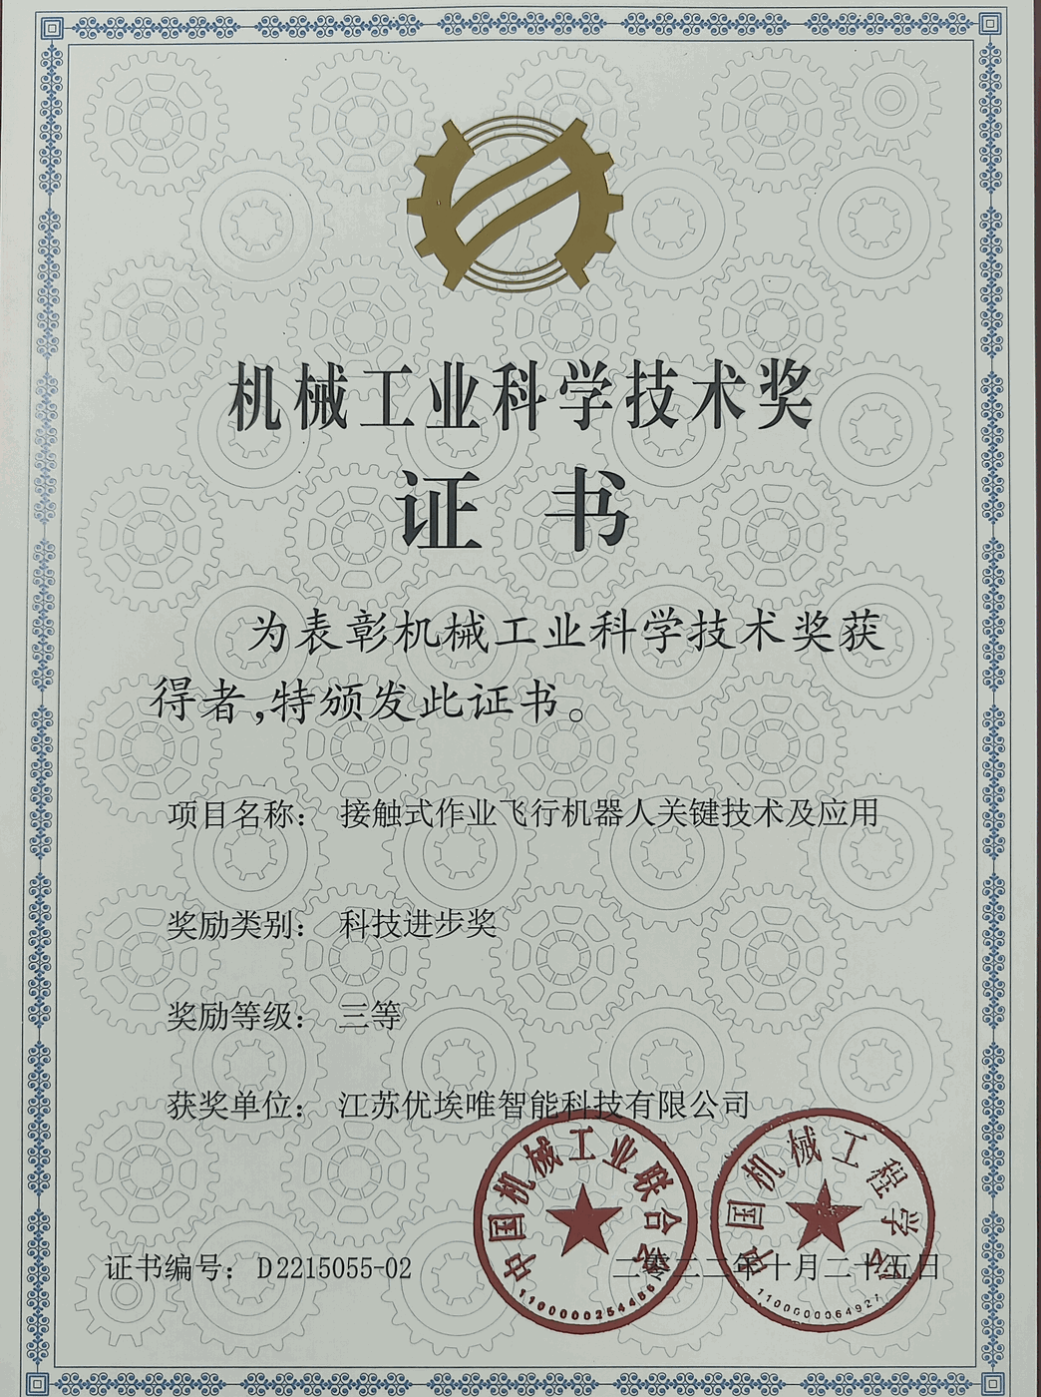
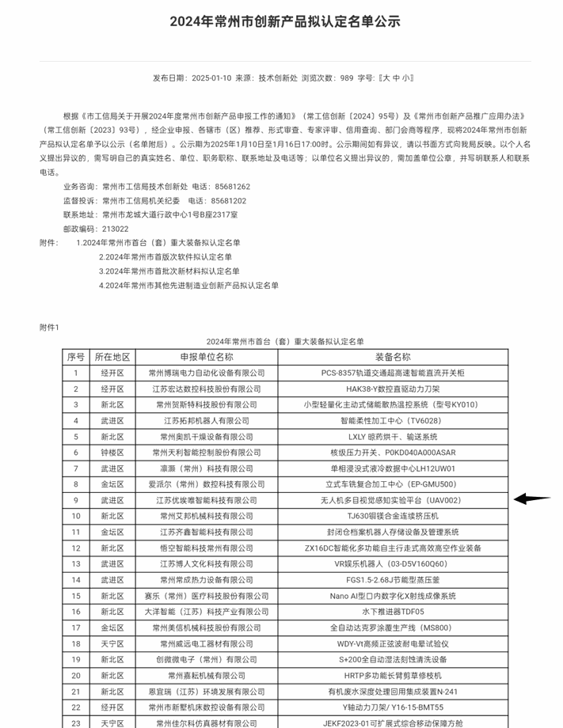
硬核技术实力与权威资质背书
100余项国家专利授权
我司相关技术获得：2020年高教博览会校企合作双百计划-典型案例、2021年度江苏省科学技术奖、2021年国网江苏省电力有限公司科学技术进步奖、2021年中国商业联合会科学技术奖、2023年机械工业科学技术奖、2024年吴文俊人工智能科技奖、2025年中国创新创业大赛二等奖。
我司相关产品及平台2022年入选首批高校设备更新及数字化建设解决方案名录；同年，联合国家技能鉴定单位指导中心牵头制定无人机技术应用师职业技能标准。2024年，无人机多目感知平台入选常州市首台（套）重大装备认定名单
江苏优埃唯智能科技有限公司
创新 互惠 合作 共赢
Notes:
我们的信心来源于硬核的技术实力和权威的资质背书。优埃唯拥有超过100项国家专利，并牵头制定了无人机技术应用师的国家职业技能标准。我们的技术成果荣获了包括吴文俊人工智能科技奖在内的多项国家级大奖。这些都证明了我们在技术和教育领域的领先地位。

Slide 13

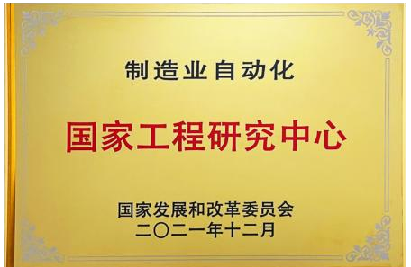
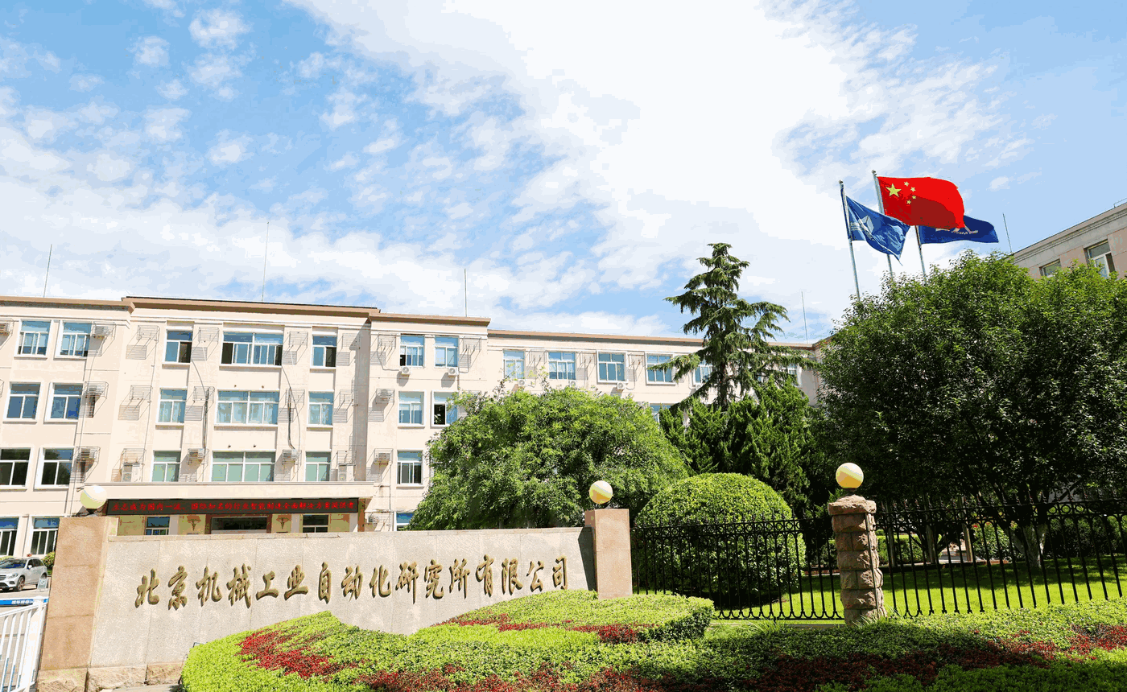
资质与技术背书
战略协同 |北京机械工业自动化研究所有限公司（北自所）
【国家级智库支撑】
依托成立于1954年的央企科研院所，引入制造业自动化国家工程研究中心资源。
【全栈技术互补】
融合北自所“智能工厂三层架构”（设备层/车间层/厂级）与优埃唯“空地一体化装备”，构建从单机实训到数字化车间的完整闭环。
【标准共建】
联合承接教育部、科技部百万至千万级课题，共享智能制造工程技术人员国家职业标准制定权。
江苏优埃唯智能科技有限公司
创新 互惠 合作 共赢

Slide 14
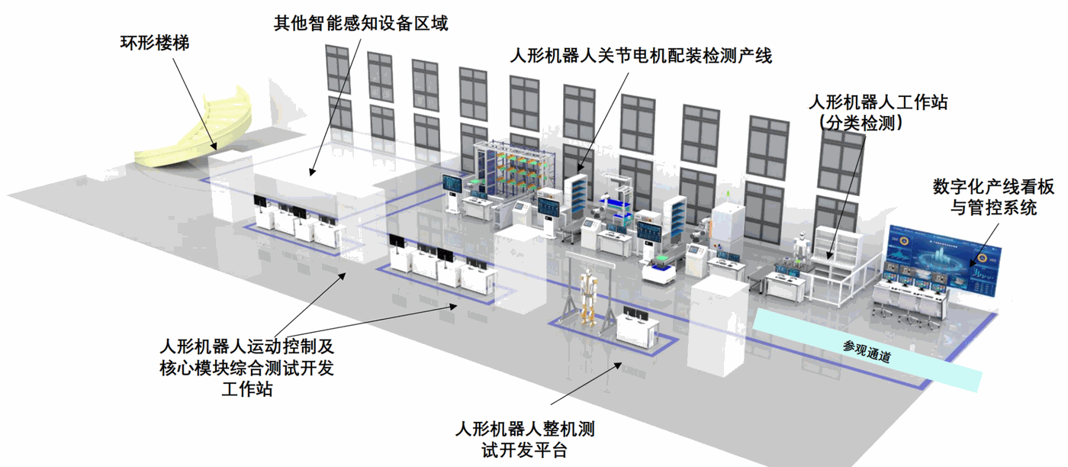
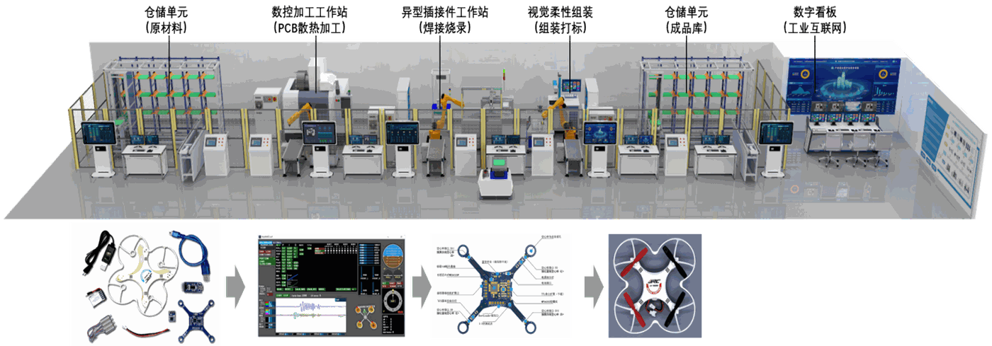
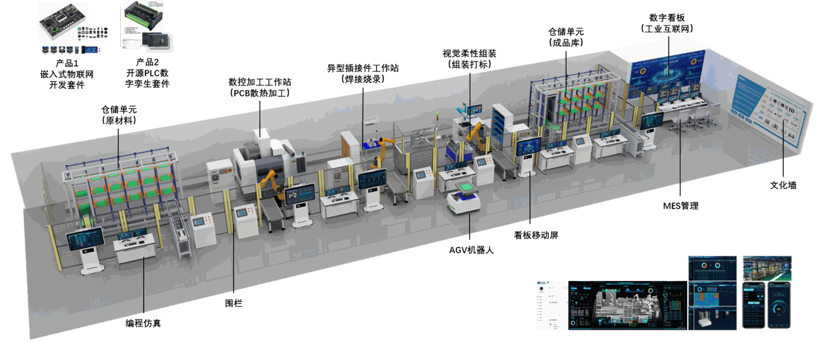
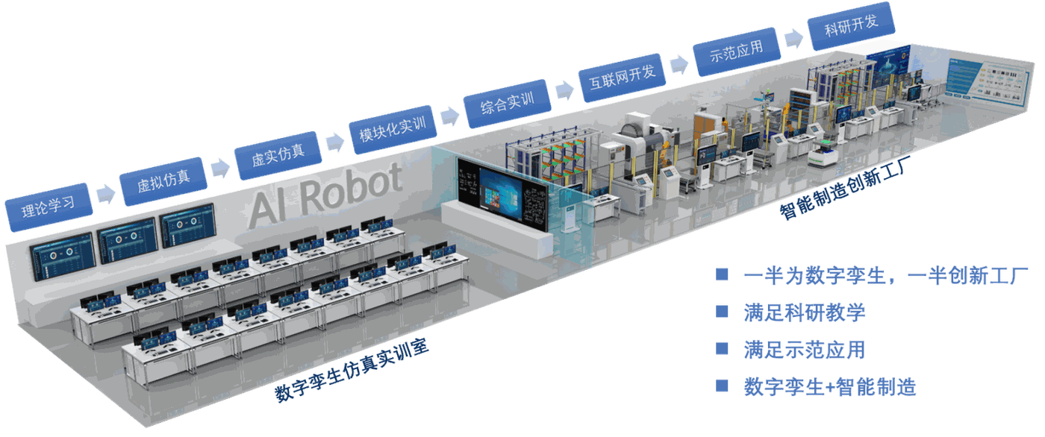
智能制造产线及数字孪生工厂
。
人形机器人核心部件智能装配与智能制造产线
四轴无人机自动化生产线
特色无人机嵌入式电路产品生产与产教融合
数字孪生仿真区、智能制造产线区、认知教学区
江苏优埃唯智能科技有限公司
创新 互惠 合作 共赢

Slide 15
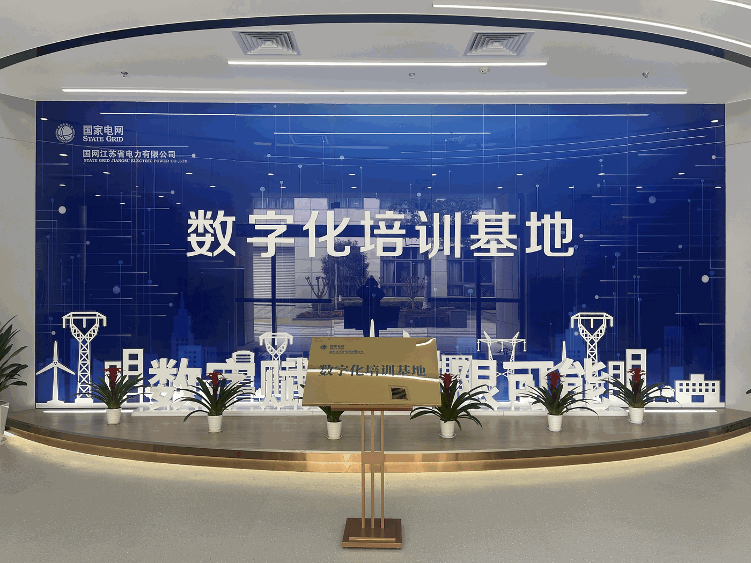
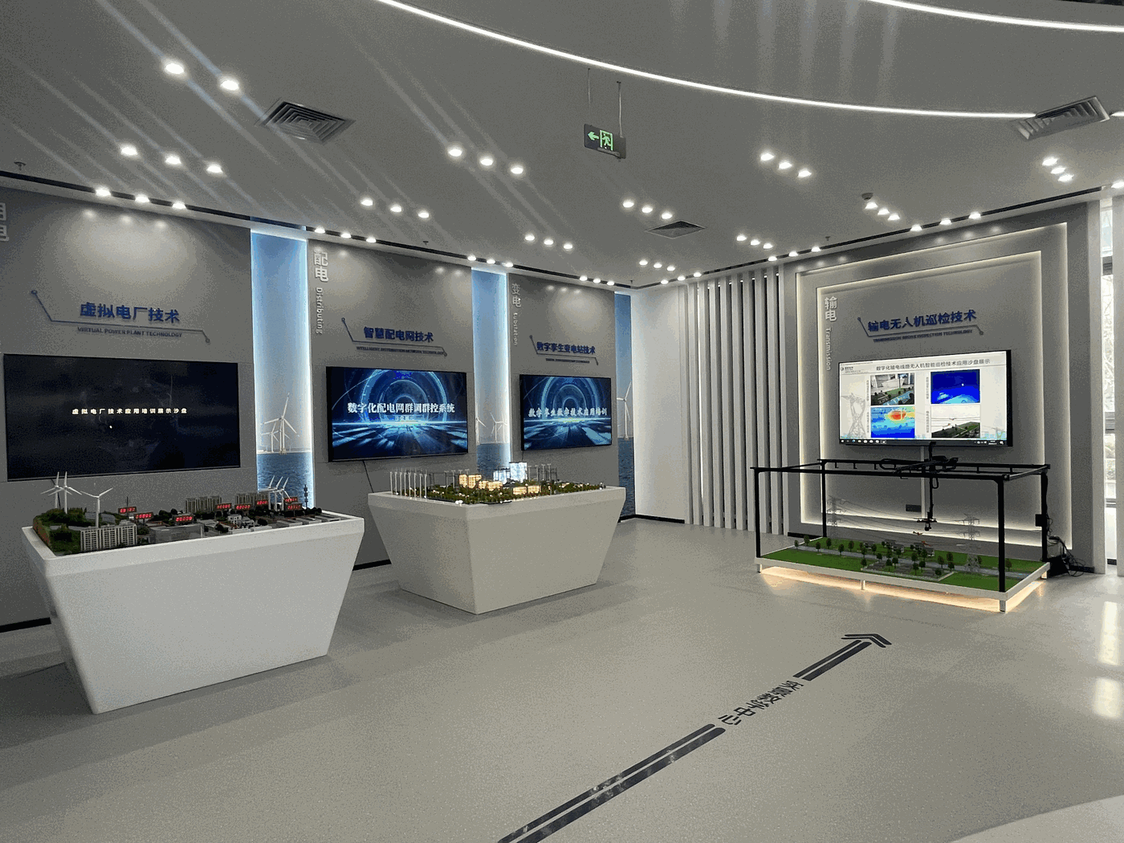
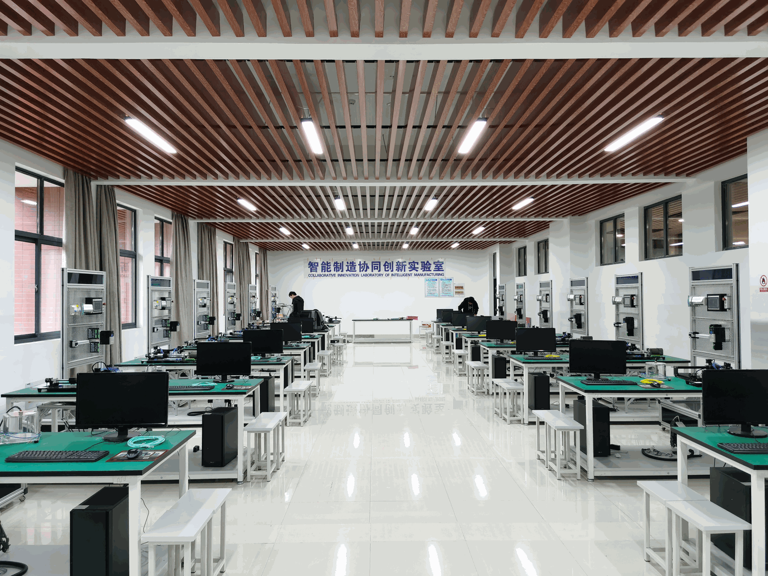
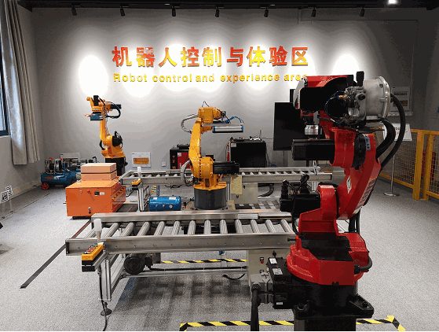
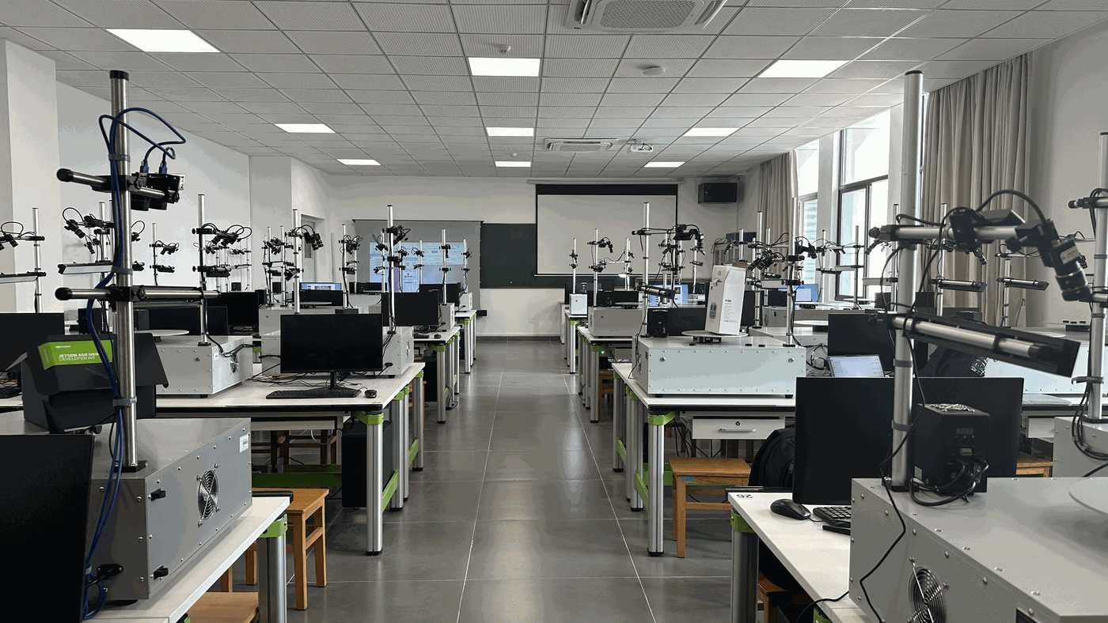
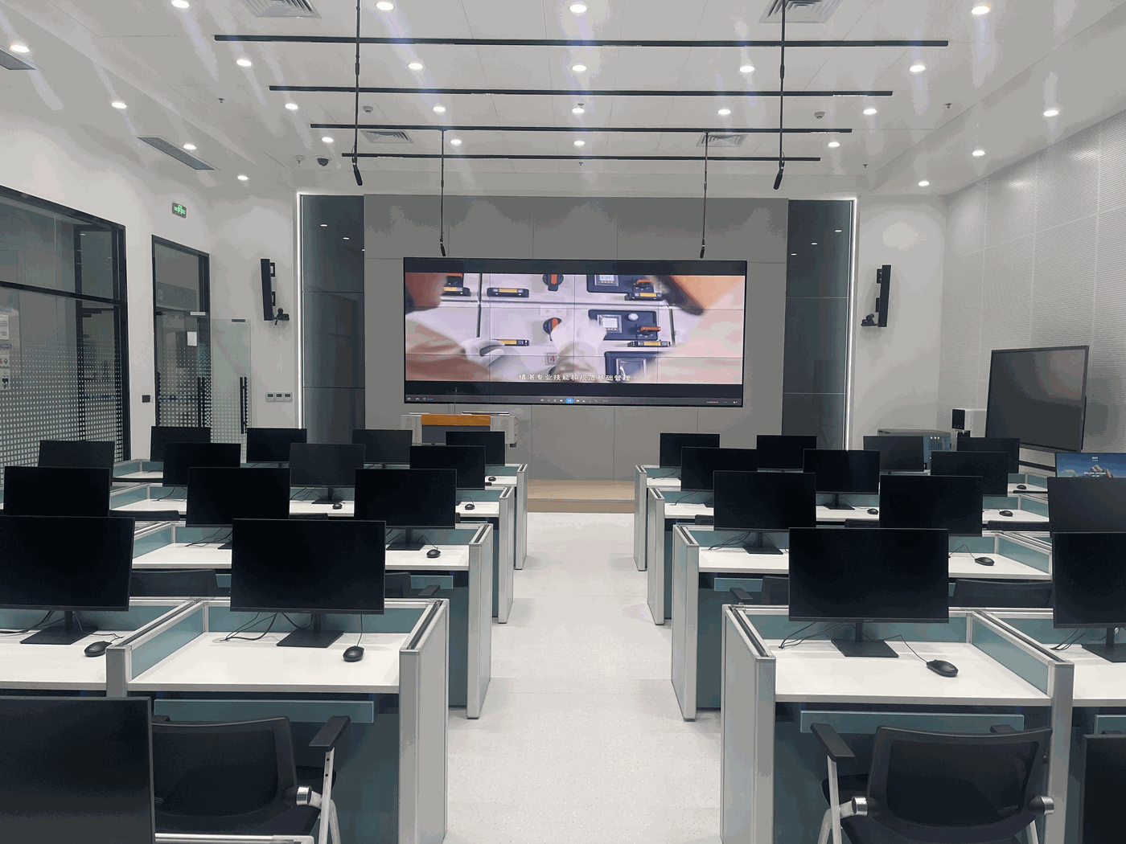
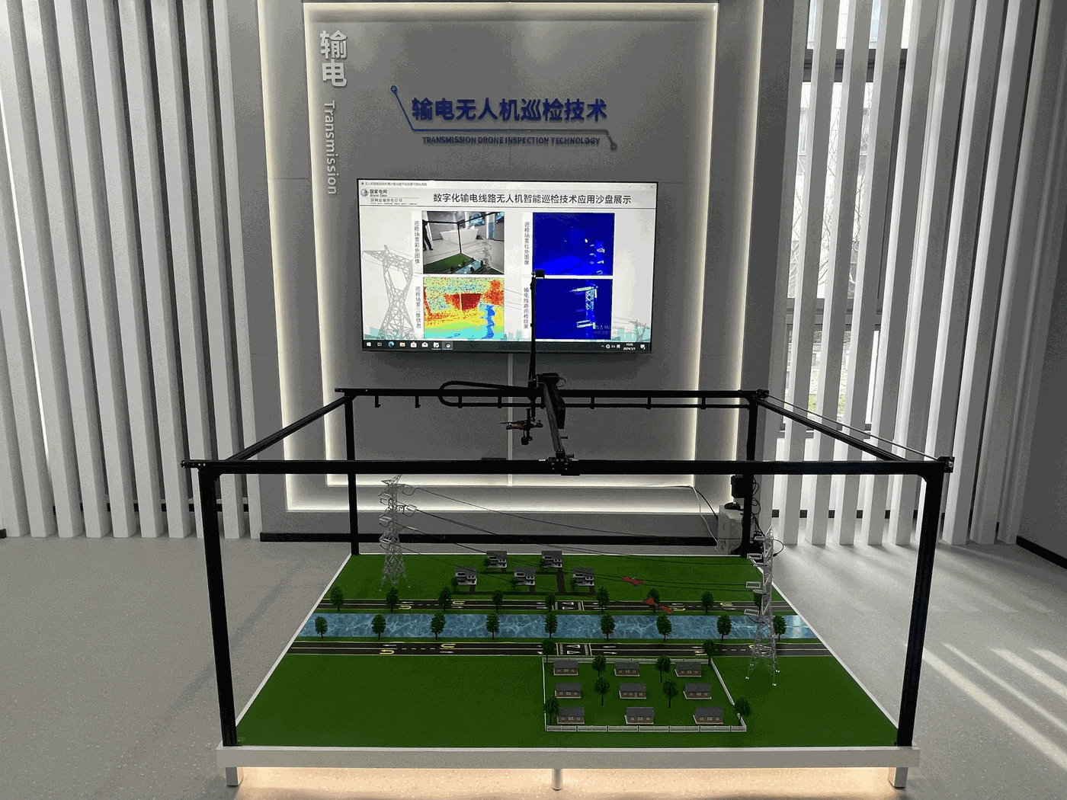
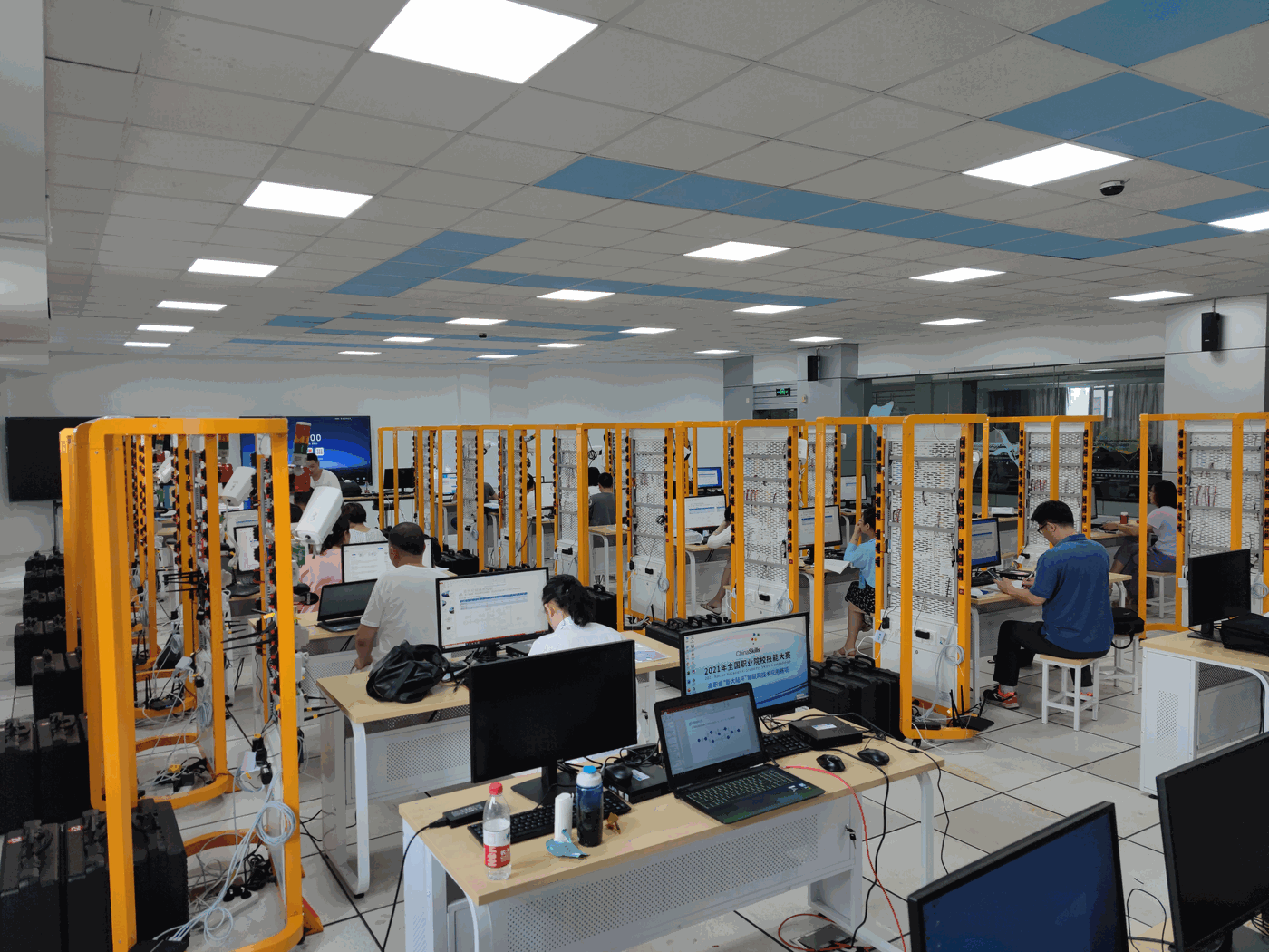
实验室建设与课程合作案例
常州工学院智能制造协同创新实验室
常州工学院工业机器人实验室
常州科教城现代工业中心物联网云平台应用实训室
河海大学智能视觉物联网应用实践实验室
数字化培训智能展厅（盐城）
创新实践实验室（高校）
江苏优埃唯智能科技有限公司
创新 互惠 合作 共赢

Slide 16
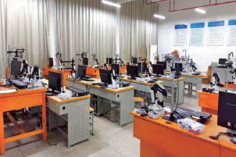
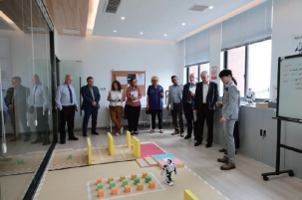
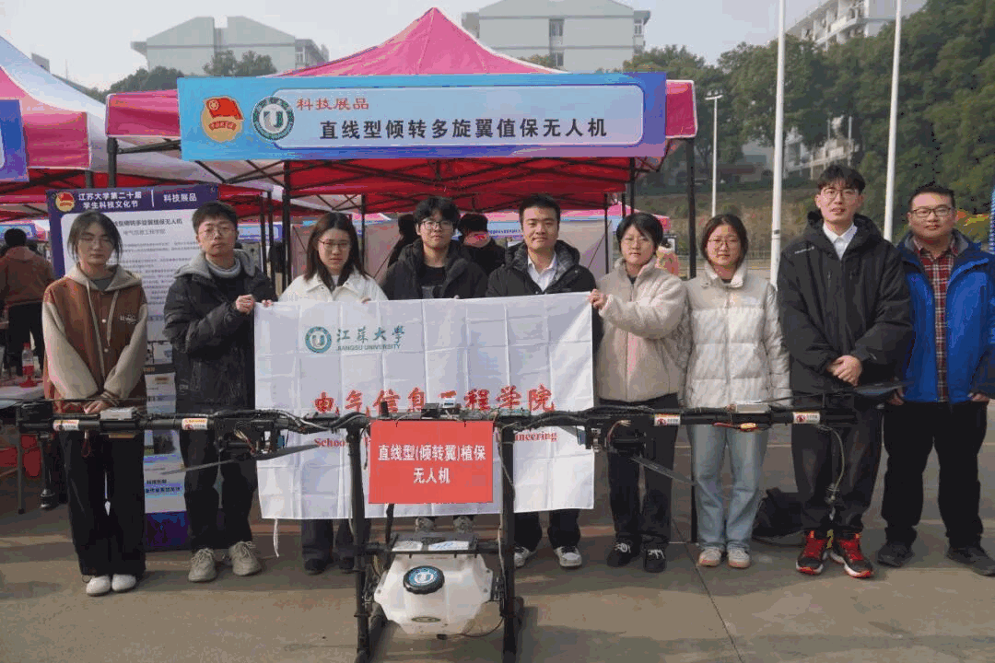
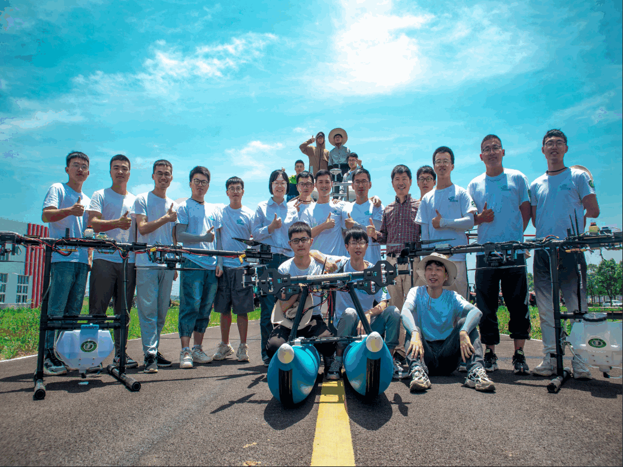
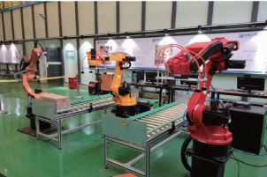
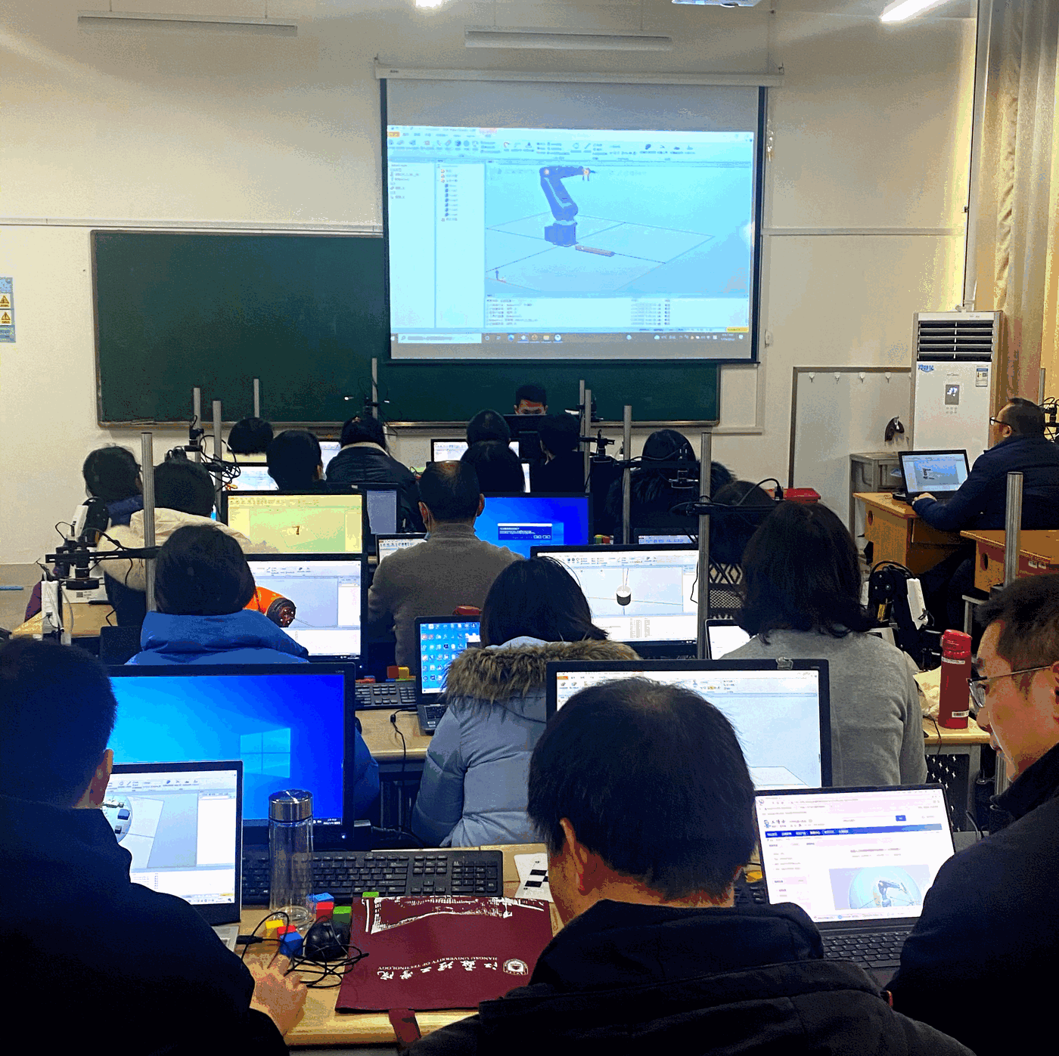
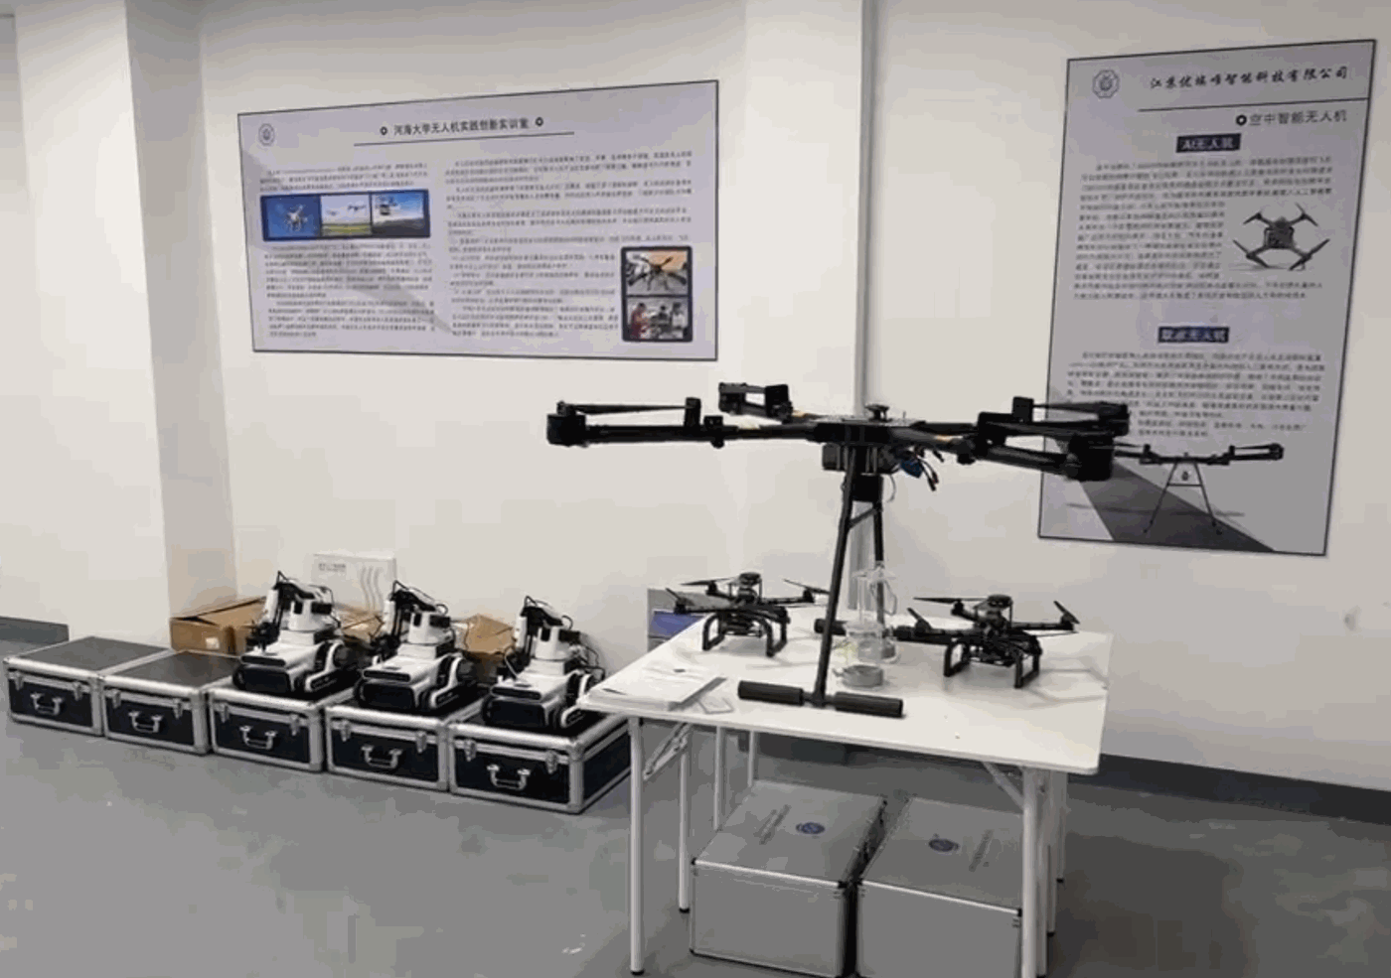
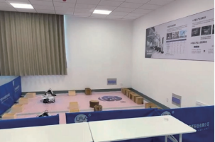
实验室建设与课程合作案例
江苏理工学院智能机器人实验室
常州工学院赫特福德学院智能机器人实训室
江苏大学电气信息学院农业智能装备-植保无人机
江苏大学电气信息学院农业智能装备-多旋翼无人机
江苏理工学院工业机器人实验室
江苏理工学院智能视觉实验室
河海大学工程训练中心实践创新实训室-无人机
河海大学工程训练中心实践创新实训室-无人车
江苏优埃唯智能科技有限公司
创新 互惠 合作 共赢

Slide 17
04
总体建设思路与实施规划
Notes:
有了明确的目标和强大的伙伴，我们如何一步步实现它？第四部分，我将详细介绍项目的总体建设思路与分阶段实施规划。

Slide 18
总体建设思路：四阶段递进，五项原则指引
基础教学 · 第1年
综合实训 · 第2年
智能产线 · 第3年
数字工厂 · 远期
夯实基础，筑牢技能底座
能力进阶，融合多元技术
场景升级，模拟真实生产
标杆引领，赋能产业运营
建设PLC电气控制、电工电子等核心基础实训室，完成专业教学硬件的基础铺设，帮助学生掌握底层电气逻辑与基础装配技能，为后续高阶学习构建稳固的知识框架。
引入工业机器人、机器视觉与柔性产线模块，搭建跨技术融合的综合实训平台。让学生通过复杂机电系统的实操，掌握设备联调、程序编写与故障诊断的核心工程能力。
建设具备真实生产功能的小型智能制造产线，全面推行“教学工厂”运营模式。还原企业生产节拍与管理规范，让学生在实战环境中体验从工单下发到成品下线的全流程。
构建工业互联网与AI应用双平台，打通物理产线与数字孪生的数据链路。实现从虚拟仿真验证到实体制造执行的闭环，打造区域内智能制造人才培养与技术服务的标杆。
产教融合
校企协同
项目化教学
岗课赛证融通
面向产业应用
深度对接智能制造产业的实际需求，将行业技术标准与企业生产流程无缝融入教学核心，让教育供给精准匹配产业发展的人才标准。
联合优质制造企业共建实训基地，共享行业专家师资与前沿技术资源。推动校企双主体深度参与人才培养，共建适应产业升级的应用型人才生态。
摒弃传统理论灌输，以真实产业项目为教学载体。引导学生在解决实际工程问题的过程中掌握核心技术，锻炼独立思考与团队协作的实战能力。
对标岗位能力模型，融合职业技能竞赛标准与职业资格认证体系。重构模块化课程，让学生的学习成果与就业岗位要求实现零距离衔接。
聚焦区域智能制造产业的真实应用场景，避免脱离实际的纯理论教学。培养出能快速适应企业生产环境、服务于产业技术升级的高素质技术技能人才。
Notes:
我们的总体思路是“四阶段递进，五项原则指引”。建设路径分为基础教学、综合实训、智能产线和数字工厂四个阶段，层层递进，科学有序。同时，我们将始终坚持产教融合、校企协同等五项基本原则，确保项目方向不偏，实效突出。

Slide 19
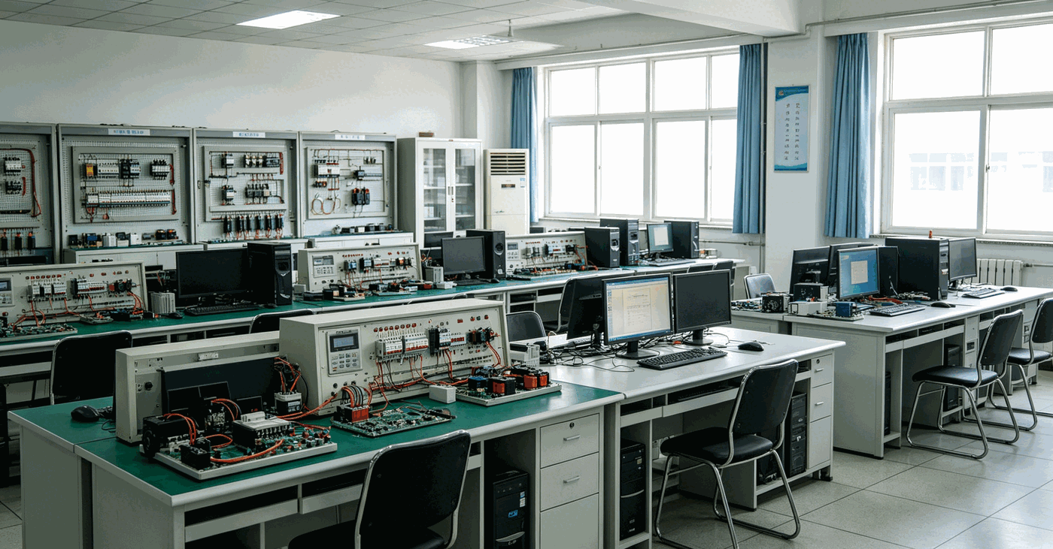
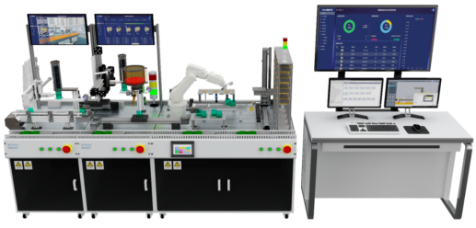
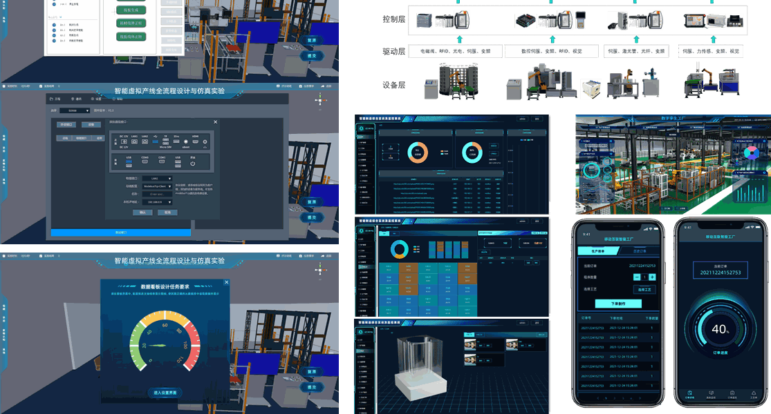
三年建设实施规划
第一年
基础型实训室建设
第二年
智能制造综合实训中心
第三年
数字工厂与产业化平台
预算投入：30 - 80 万元
预算投入：80 - 200 万元
预算投入：100 - 300 万元
重点建设PLC电气控制、电工电子、液压与气动实训室及CAD工业设计机房，完成基础教学硬件的标准化配置，构建满足专业核心课程的基础教学环境。
部署工业机器人工作站、PLC智能制造产线、AGV智能物流与机器视觉系统，引入数字孪生技术平台，打造高仿真的智能制造一体化教学与实训场景。
建设工业互联网、AI智能制造应用与教学工厂平台，配套社会培训与技能认定中心，打通“教学-实训-生产-服务”全链条的数字化产业生态。
成果：满足首届学生教学需求，具备1+X证书初级考核培训能力，实现专业从0到1的基础搭建。
成果：具备省级及国家级职业技能大赛集训能力，软硬件水平完全对标“双高计划”建设的硬性考核指标。
成果：建成区域示范性产教融合实训基地，年承接社会培训超500人次，形成具有行业影响力的技术服务与人才培养品牌。
Notes:
具体到三年的实施规划，第一年我们将重点建设基础实训室，包括PLC、电工电子等核心模块，预算30-80万元，确保专业顺利开课并具备初级培训能力。
第二年，我们将加大投入至80-200万元，建设智能制造综合实训中心，引入工业机器人、数字孪生等先进设备，打造高水平的竞赛和教学平台，满足“双高计划”指标。
第三年，我们将向数字工厂和产业化平台迈进，预算100-300万元，搭建工业互联网和AI应用平台，实现社会服务功能，建成区域示范基地，服务地方产业发展。

Slide 20
05
核心举措：课程、合作与师资
Notes:
宏伟的蓝图需要坚实的举措来支撑。第五部分，我们将聚焦于课程、合作与师资这三大核心举措，它们是项目成功的关键。

Slide 21
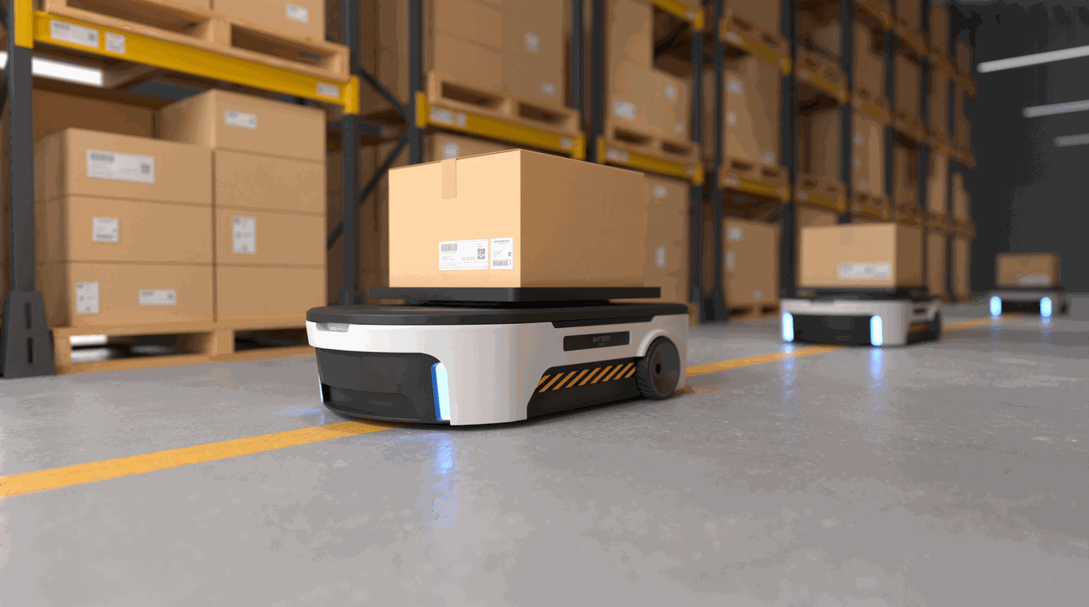
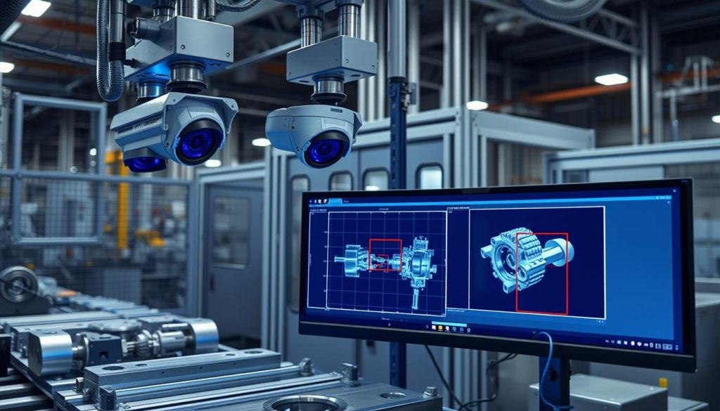
“岗课赛证”融通的课程体系
我们将构建一个以岗位能力为核心，深度融合课程、竞赛和证书的人才培养体系。通过理论与实践的深度耦合，将企业需求、技能标准与教学内容无缝对接，培养既具备扎实理论基础又拥有精湛实操能力的高素质技术技能人才。
全真工业场景赋能教学
依托现代化智能制造实训基地，引入行业前沿的AGV物流与机器视觉设备。让学生在与真实生产环境一致的平台中实操演练，将抽象的技术标准转化为具象的工程能力，夯实职业发展的技术底座。
课程-平台对应
岗课融通
课赛融通
课证融通
8门核心课程均配备先进实训平台，确保理论知识与实操训练实现1:1深度融合。让学生在专业的硬件环境中动手实践，把课堂所学的技术原理直接应用到设备调试与系统运行中。
深度调研行业头部企业，将真实岗位能力要求拆解为核心能力模块。把企业的生产流程、技术规范和职业素养直接融入课程内容设计，让教学内容与产业一线的人才标准精准匹配。
将国家级、行业级技能竞赛的考核标准和实战项目融入实训教学环节。以赛促学、以赛促练，激发学生的创新思维与竞技意识，在高强度的模拟竞赛环境中提升解决复杂工程技术问题的综合能力。
将1+X职业技能等级证书的考核大纲与核心内容嵌入课程考核体系。实现学习过程与职业资格认证的无缝衔接，学生完成课程即可参加证书考试，“一教双证”提升毕业生的就业竞争力与职业发展潜力。
Notes:
在课程体系上，我们将彻底打破传统模式，构建“岗课赛证”融通的新体系。每一门核心课程都将有先进的实训平台支撑，教学内容直接对标企业岗位需求和技能竞赛标准，并与职业证书考核无缝衔接。这将确保我们的学生不仅学到知识，更能获得真正的能力。

Slide 22
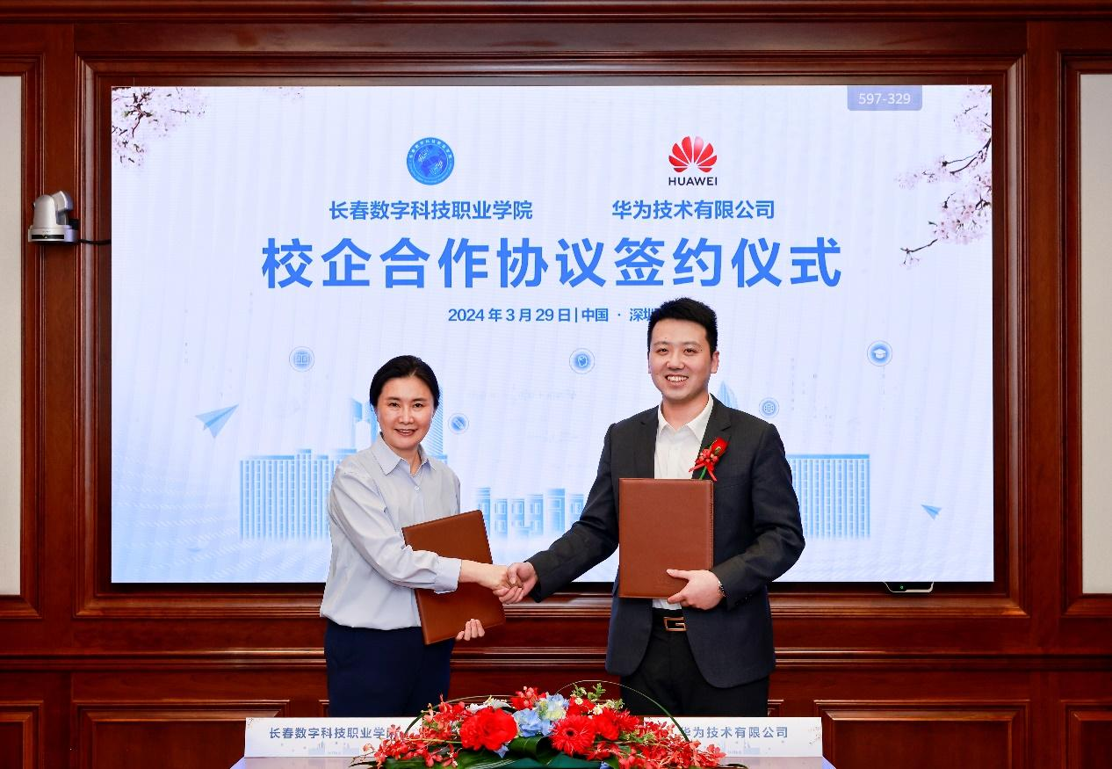
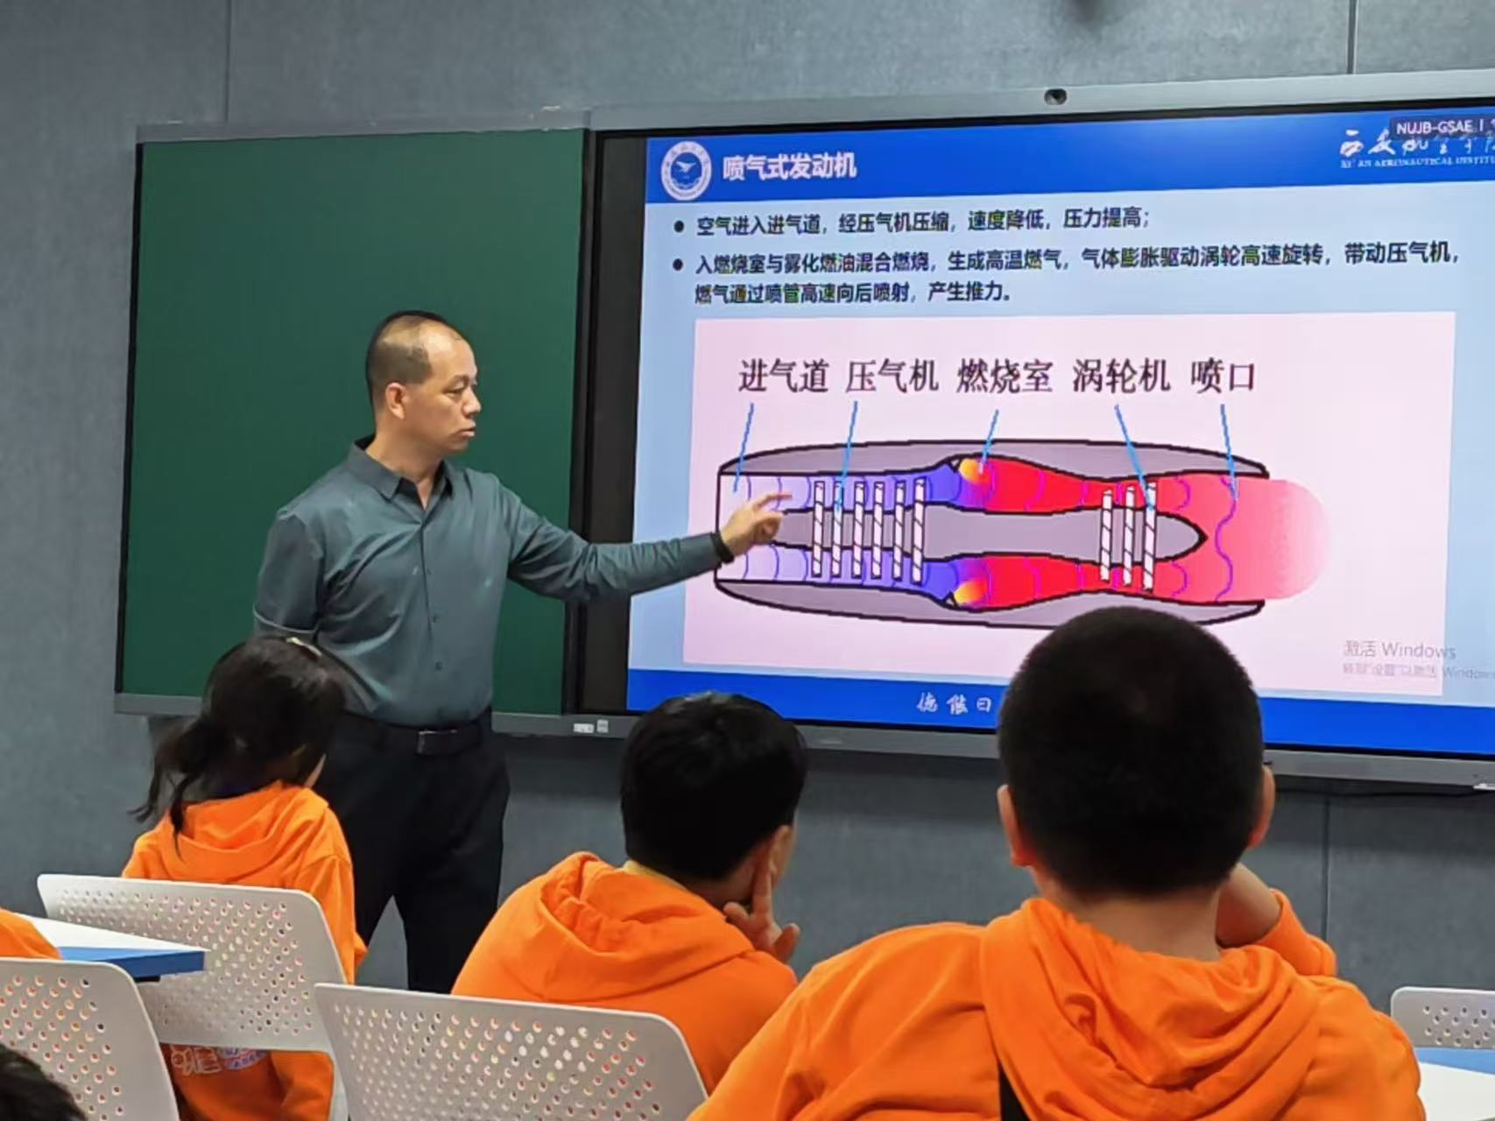
七大校企合作模式与“双师型”师资队伍建设
产教深度融合 · 协同育人新范式
通过七大核心合作模式打通人才培养全链路，从实训基地共建到就业认证体系落地，实现资源共享、优势互补。同时以“双师型”师资为抓手，推动教育链、人才链与产业链的有机衔接。
共建共享实训基地
共建课程体系
共建产业学院
共建技能竞赛团队
引入企业真实设备与技术环境，共建高标准实验室，让学生在校即能接触行业前沿生产工具。
将企业岗位标准融入教学大纲，联合开发活页式、工作手册式教材，重构理实一体化课程内容。
专业共建共管，实施现代学徒制培养，围绕企业核心业务需求，定向输送高素质技术技能人才。
以赛促学、以赛促教，校企联合指导学生参与各类技能大赛，在实战中锤炼解决复杂问题的能力。
共建教师企业实践平台
共建就业推荐体系
共建职业技能认证中心
建立教师轮训机制，常态化下企业锻炼，将一线工程经验转化为教学案例，提升实战教学能力。
精准对接企业岗位缺口，开展定制化人才培养，通过实习考核直接输送，打通毕业生高质量就业通道。
接轨行业职业技能标准，联合开展认证考核，让学生获取“学历证书+职业技能等级证书”双证加持。
教师下企业 · 常态化实践
专家进校园 · 引智促教
三年核心目标达成
年选派≥3名教师挂职，积累行业经验，反哺课堂教学
企业高工担任兼职导师，引入真实案例，强化工程教育
“双师型”教师占比突破80%，打造高水平教学创新团队
Notes:
为了保障合作实效，我们设计了七大合作模式，从共建基地到共建就业体系，全方位深度绑定。同时，我们将大力推进“双师型”师资队伍建设，通过教师下企业、企业专家进校园等方式，三年内使“双师型”教师比例达到80%以上，打造一支高水平的教学团队。

Slide 23
06
项目实施保障与预算
Notes:
任何一个好的项目都需要坚实的保障和合理的预算。第六部分，我们将介绍项目的实施保障机制和预算建议。

Slide 24





六大保障机制与项目预算
组织保障
设备保障
师资保障
成立联合项目组统筹推进，明确各方职责与协作流程，打破沟通壁垒，保障项目从启动到落地的高效协同与稳步执行。
企业提供核心设备3年免费质保，搭配终身技术支持服务，建立7×24小时响应机制，确保硬件设施稳定运行无后顾之忧。
构建“培训+实践”双轨机制，定期选派教师驻企跟岗锻炼，引入企业工程师参与教学，打造兼具理论与实战能力的师资团队。
资源保障
制度保障
风险防控
开放企业核心技术案例库，校企共同开发适配教学场景的课程体系与实训项目，将真实产业资源转化为优质教学资源。
签署3年期深度战略合作协议，以制度形式固化合作框架，明确利益分配、成果归属与违约责任，保障合作长期稳定。
全维度排查资金、技术、实施与合作风险，制定分级响应预案，建立月度风险复盘机制，动态化解潜在问题，护航项目目标达成。
项目总预算建议：210 - 580 万元
第一年 · 启动期
第二年 · 拓展期
第三年 · 成熟期
30-80万
80-200万
100-300万
采用“财政+企业+学校+社会”四维资金组合：财政专项拨款承担60%主力资金，企业投入25%协同支持，学校自筹10%配套落实，剩余5%通过社会服务收益闭环反哺，构建可持续的资金保障体系。
完成基础建设与首批试点落地，打通核心流程
扩大应用规模，深化技术融合与场景适配
全面推广实施，推动成果转化与价值变现
Notes:
我们设立了组织、设备、师资、资源、制度和风险防控六大保障机制，确保项目顺利推进。项目总预算约为210至580万元，我们建议采用多元化的资金来源模式，包括财政拨款、企业投入、学校自筹和社会服务反哺，以确保资金的稳定和可持续性。

Slide 25
07
预期建设成果与效益分析
Notes:
最后，让我们共同展望项目建成后的美好前景。第七部分，我将介绍项目的预期建设成果与效益分析。

Slide 26
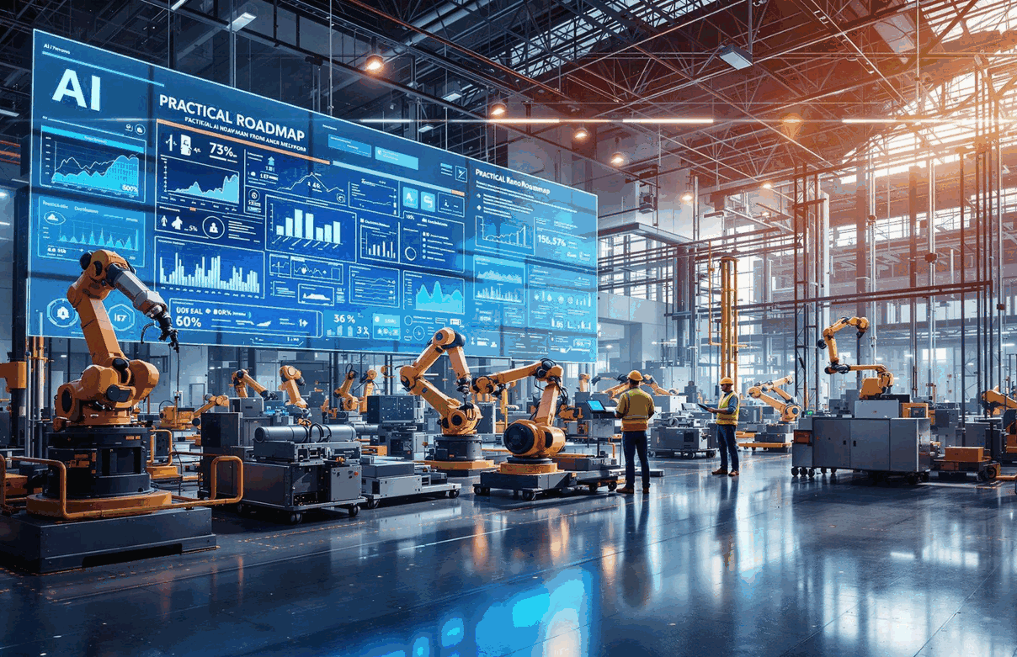
七大核心建设成果
01
智能制造实训基地
05
招生吸引力显著跃升
建成区域领先的实操平台，设备与企业主流技术同步率超80%，打造沉浸式工业级教学环境
专业品牌效应凸显，新生报到率与第一志愿录取率大幅提升，优质生源集聚效应持续增强
02
校企协同育人平台
06
毕业生高质量就业
推动“产业学院”实体化落地，共建人才培养方案，实现校企资源深度共享与协同发展
双证持有率超90%，就业对口率达85%以上，岗位适应能力获合作企业高度评价与认可
03
高规格技能竞赛支撑
07
社会服务能力升级
产教融合 · 实景教学标杆
近三年指导学生获省级以上奖项10余项，以赛促教、以赛促学，淬炼学生实战创新能力
年社会培训规模突破500人次，主动赋能区域产业技术升级，为企业输送高素质技术人才
依托AI驱动的智能制造实训产线，将企业真实生产场景1:1复刻至校园。实训设备与行业主流技术同步率超80%，打破传统课堂与产业一线的壁垒，让学生在校即能接触核心工艺，实现从理论认知到实战能力的高效转化，为培养高水平技术技能人才提供硬核支撑。
04
双高专业硬核支撑
以产教融合为抓手，构建“教学+实训+服务”闭环体系，全面树立职业教育高质量发展新标杆。
各项核心建设指标全面达标，为国家级“双高计划”专业群建设提供坚实的软硬件基础
Notes:
我们预期项目将取得七大核心成果。包括建成区域领先的实训基地，支撑技能大赛和“双高”建设，提升招生吸引力和学生就业质量，并具备强大的社会服务能力。这些成果将是具体的、可量化的，将全面提升我们专业的综合实力。

Slide 27
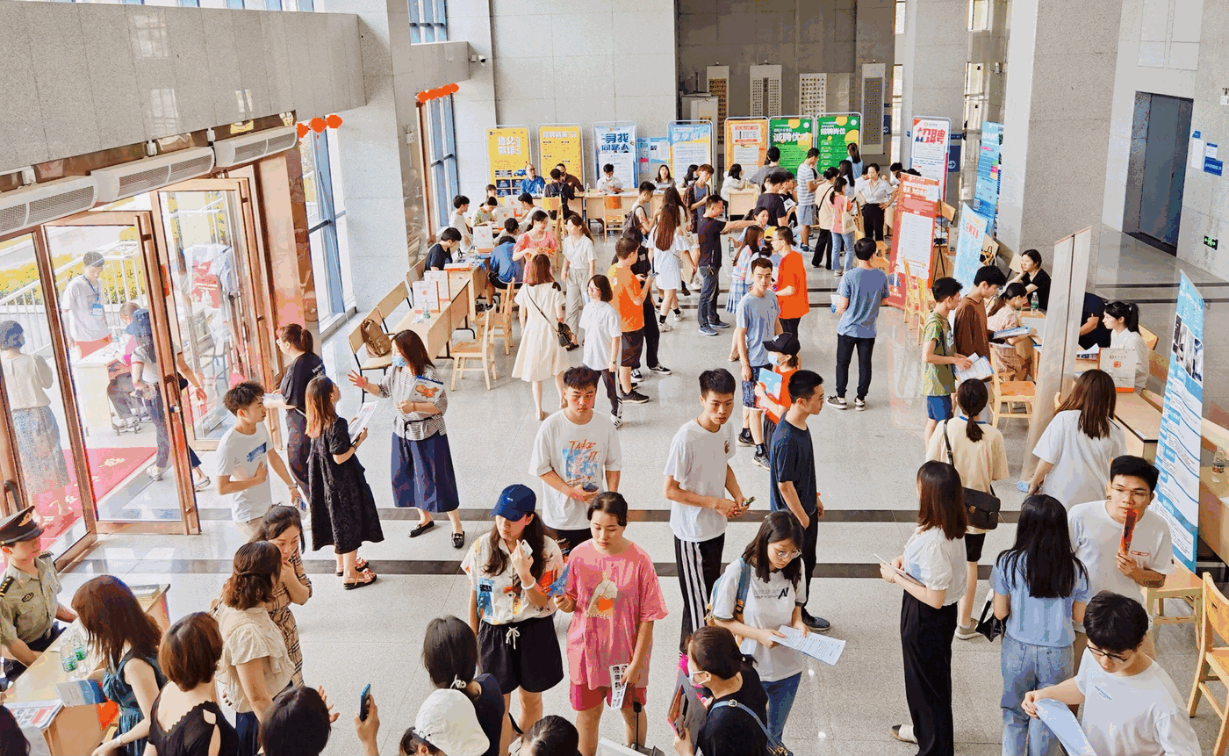
四方受益分析：实现共赢发展
学生群体
教师团队
实践能力、就业质量与起薪水平得到显著提升，在激烈的求职市场中拥有差异化竞争优势。能快速适应企业岗位需求，缩短职场适应期，实现从校园到职场的高质量平稳过渡。
“双师型”专业素质与科研创新能力同步增强，企业一线实践经验有效丰富了教学案例库。行业资源的积累拓宽了职业发展路径，推动教学内容与产业前沿技术、实际生产流程深度衔接。
办学单位
合作企业
通过产教融合的深度实践，将人才培养与市场需求精准对接。这种创新模式不仅让学生获得实战经验、教师提升行业能力，也让学校打造了专业口碑，更帮助企业解决了人才痛点，真正构建起多方参与、互利共赢的可持续人才生态闭环。
成功打造具有辨识度的专业教育品牌，显著提升了社会服务能力与区域行业影响力。通过校企协同，形成特色化人才培养，为同类院校深化产教融合、服务地方经济提供了可复制的实践范例。
大幅降低高端技术人才的招聘与岗前培训成本，获得稳定且专业匹配度高的人才供给。同时借助高校科研与技术资源，为企业产品升级、工艺改进和技术创新提供了持续的智力支持与解决方案。
Notes:
这个项目的成功，将实现学生、教师、学校和企业的四方共赢。学生将获得更好的就业前景，教师将提升专业能力，学校将打造出闪亮的专业品牌，而企业则能获得稳定的高素质人才。这是一个真正多赢的局面。

Slide 28

汇报完毕 感谢聆听
Notes:
我的汇报到此结束。我们坚信，通过校企双方的共同努力，这个智能制造实训基地一定能够成功建成，为区域产业发展培养出更多优秀的技术技能人才。感谢各位的聆听！

